Slide 1
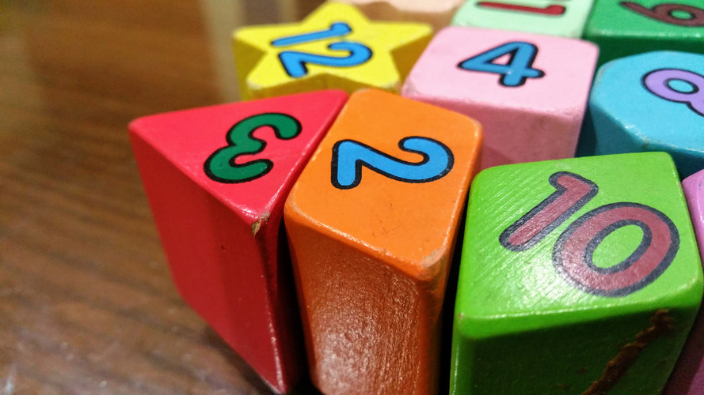
人教版小学数学四年级上册
第一单元 大数的认识
1.1.1 亿以内数的认识
MENTAL HEALTH COUNSELING PPT
讲解人：PPT818 时间：20XX

Slide 2
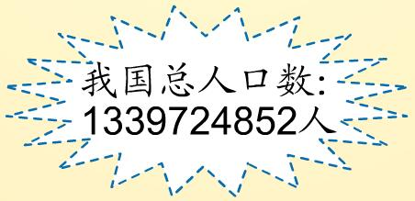
引入新课

Slide 3
探究新知
在日常生活和生产中，我们经常用到比万大的数。
你知道这个数中每个数字的含义吗？
6
19612368
北京市人口: 人
3
个百
6
个十
2
个千
8
个一
你知道这个“6” 的含义吗？
1
个万

Slide 4
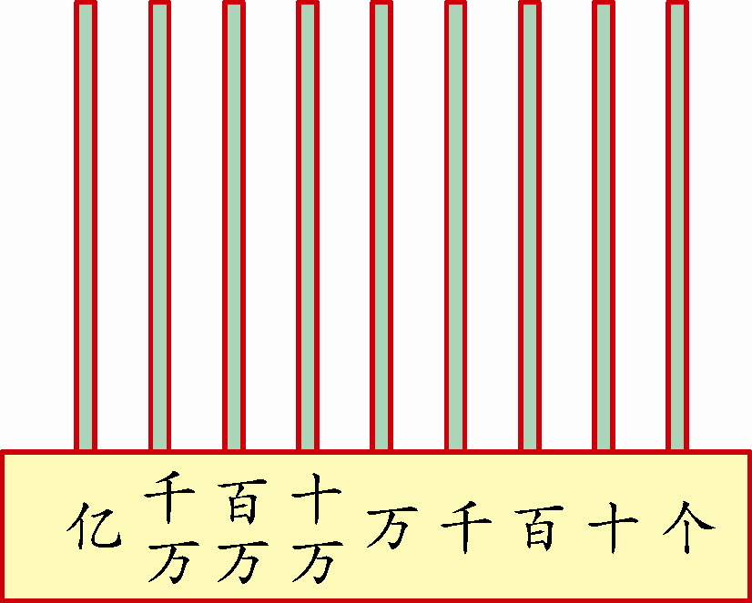
探究新知
1
9
1
2
3
6
8
19612368
北京市人口: 人
6

Slide 5
探究新知
北京市人口：19612368人
一万一万地数，10个一万是十万。

Slide 6
探究新知
北京市人口：19612368人
十万十万地数，10个十万是一百万。

Slide 7
探究新知
北京市人口：19612368人
一百万一百万地数，10个一百万是一千万。

Slide 8
探究新知
北京市人口：19612368人
想一想，每相邻两个计数单位之间有什么关系？
一千万一千万地数，10个一千万是一亿。

Slide 9
探究新知
北京市人口：19612368人
1
1
9
9
6
6
1
2
3
6
8
表示9个一百万
表示6个十万
表示1个一千万

Slide 10
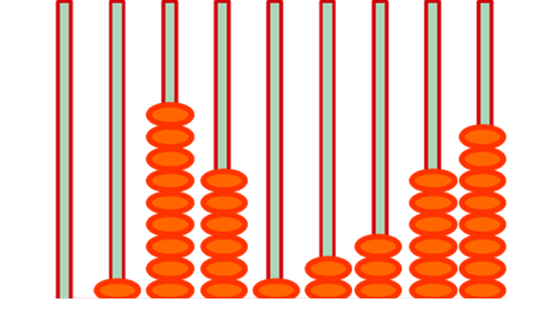
探究新知
亿 级
万 级
个 级
数级
……
亿
位
千万位
百万位
十万位
万
位
千
位
百
位
十
位
个
位
数位
亿
千万
百万
十万
万
千
百
十
个
计数单位
1
9
6
6
1
2
3
6
8
计数单位要按照一定的顺序排列起来，它们所占的位置叫做数位。

Slide 11
互动练习
教材P4 做一做
1.在计数器上拨数。
（1）一万一万地数，从九十六万数到一百零三万。

Slide 12
互动练习
1.在计数器上拨数。
（2）十万十万地数，从七十万数到一百万。

Slide 13
互动练习
1.在计数器上拨数。
(3)一千万一千万地数，从八千万数到一亿。

Slide 14
互动练习
2.你能填出数位顺序表吗？试一试。
(1)从低位到高位，按顺序说出个级和万级的每一个数位。
个级：个位，十位，百位，千位
万级：万位，十万位，百万位，千万位
5
(2)从个位起，第( )位是万位，第( )位是亿位。
9
十万
(3)万位的右面一位是( )位，左面一位是（ ）位。
千

Slide 15
互动练习

Slide 16
随堂练习
1.写出横线上的数字表示的含义。
32086
93787
107398
690250
8
个十
7
个百
1
个十万
9
个万
0
个千
这个虚线的表示表示什么？

Slide 17
随堂练习
2.照样子说一说。
47578
280064
表示4个万，7578个一。
表示28个万，64个一。
498909
2700006
55523870

Slide 18
课堂小结
同学们，今天的数学课你们有哪些收获呢？

Slide 19
课后作业
1.从课后习题中选取；
2.完成练习册本课时的习题。

Slide 20
人教版小学数学四年级上册
第一单元 大数的认识
感谢你的聆听
MENTAL HEALTH COUNSELING PPT
讲解人：PPT818 时间：20XX

